Slide 1
SpringMVC
SpringMVC环境配置

Slide 2
Spring下载

Slide 3
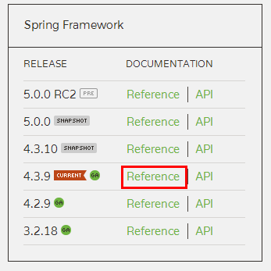
SpringMVC相关包下载
进入官网地址：
http://projects.spring.io/spring-framework/

Slide 4
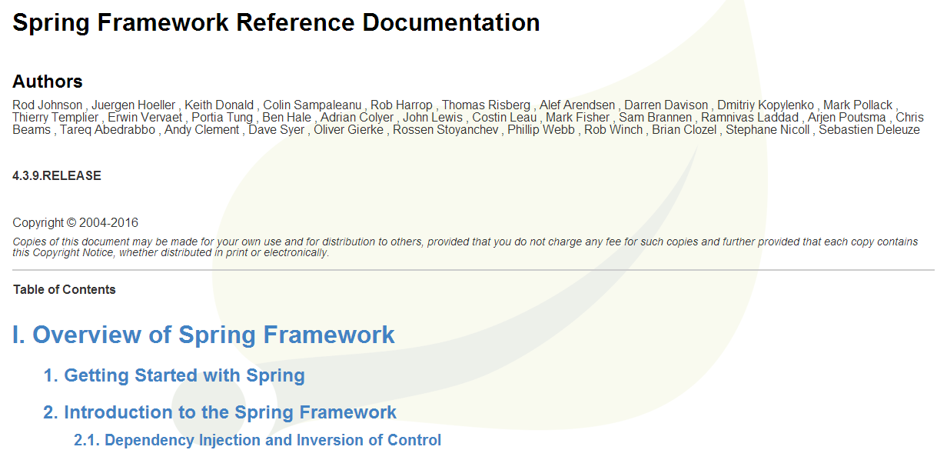
SpringMVC相关包下载
点击“Reference”后进入如下网址：
http://docs.spring.io/spring/docs/current/spring-framework-reference/htmlsingle/

Slide 5
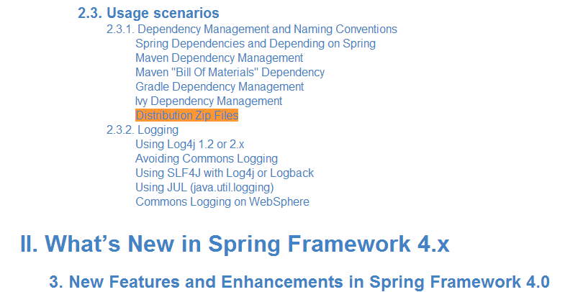
SpringMVC相关包下载
在此页面按“ctrl+ f”搜索“Distribution Zip Files” ：
找到如下位置的目录，点击跳转

Slide 6
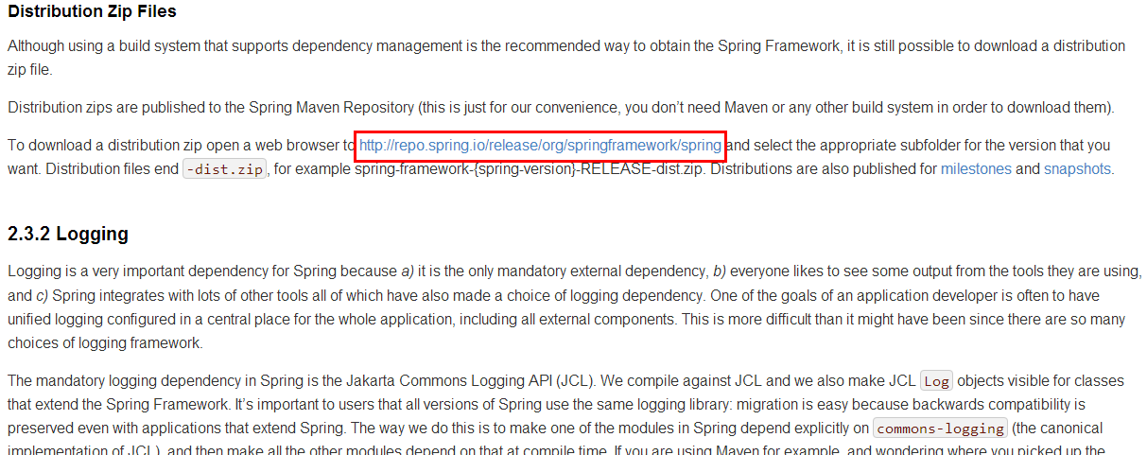
SpringMVC相关包下载
跳转到“Distribution Zip Files” ：
点击选中链接，跳转到下载地址

Slide 7
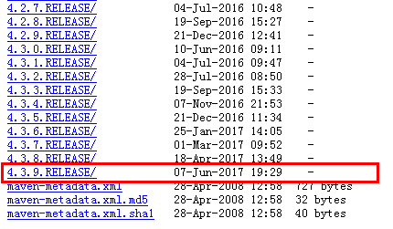
SpringMVC相关包下载
跳转到如下网址,向下找到“4.3.9.RELEASE/”：
http://repo.spring.io/release/org/springframework/spring/

Slide 8
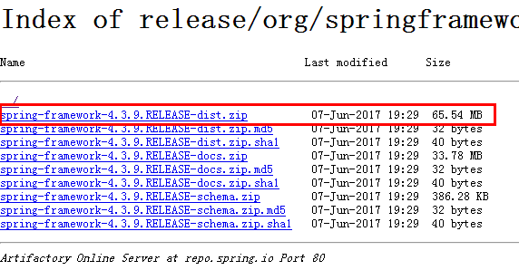
SpringMVC相关包下载
点击后跳转到如下地址,点击下载第一个：
http://repo.spring.io/release/org/springframework/spring/4.3.9.RELEASE/

Slide 9
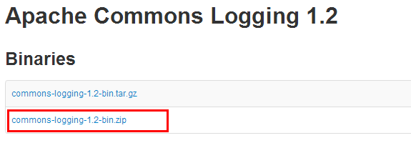
下载commons-logging
http://commons.apache.org/proper/commons-logging/download_logging.cgi

Slide 10
创建spring项目

Slide 11
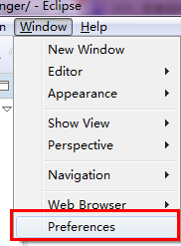
Eclipse修改项目默认编码

Slide 12
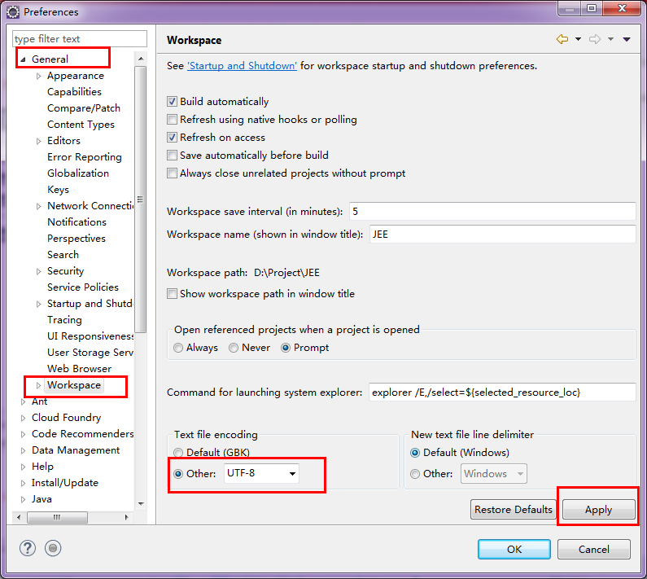
Eclipse修改项目默认编码

Slide 13
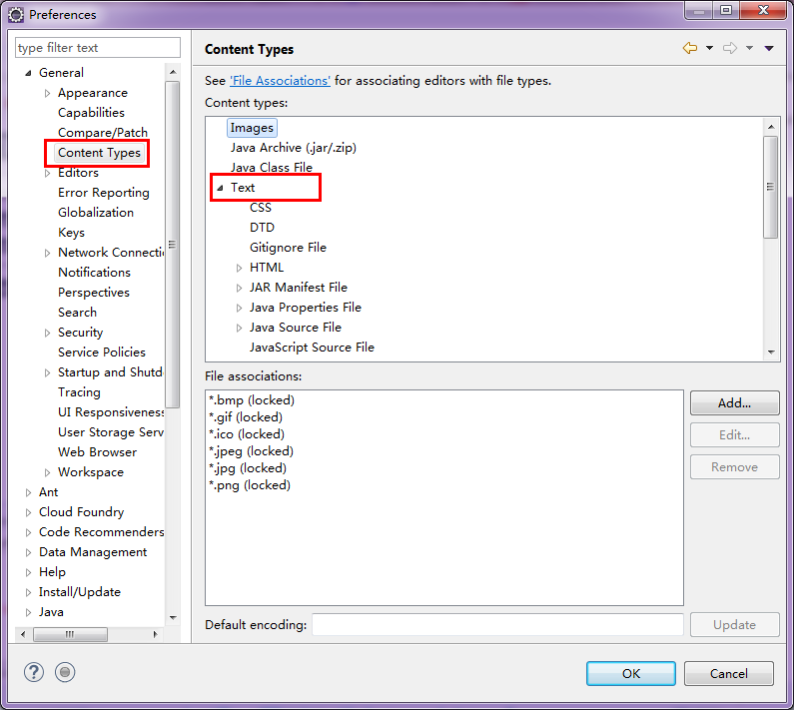
Eclipse修改项目默认编码

Slide 14
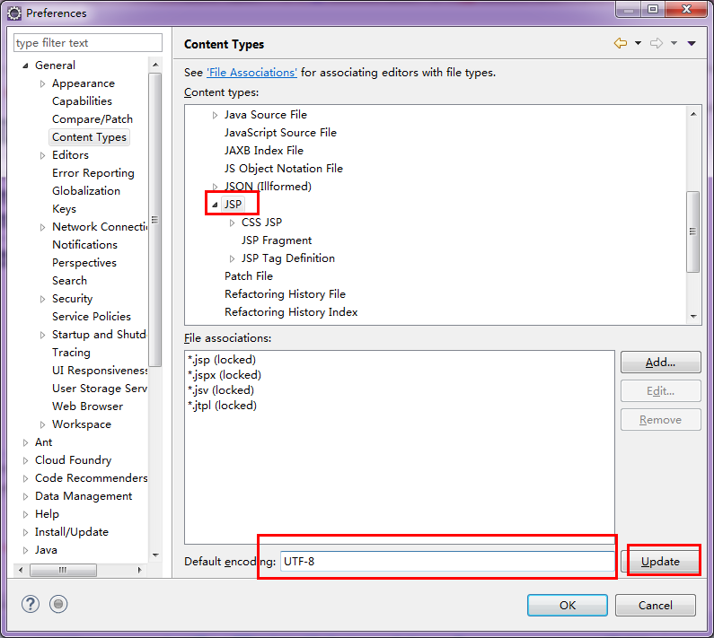
Eclipse修改项目默认编码

Slide 15
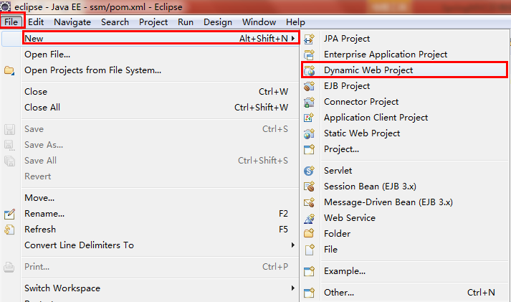
Eclipse创建项目工程

Slide 16
Eclipse创建项目工程

Slide 17
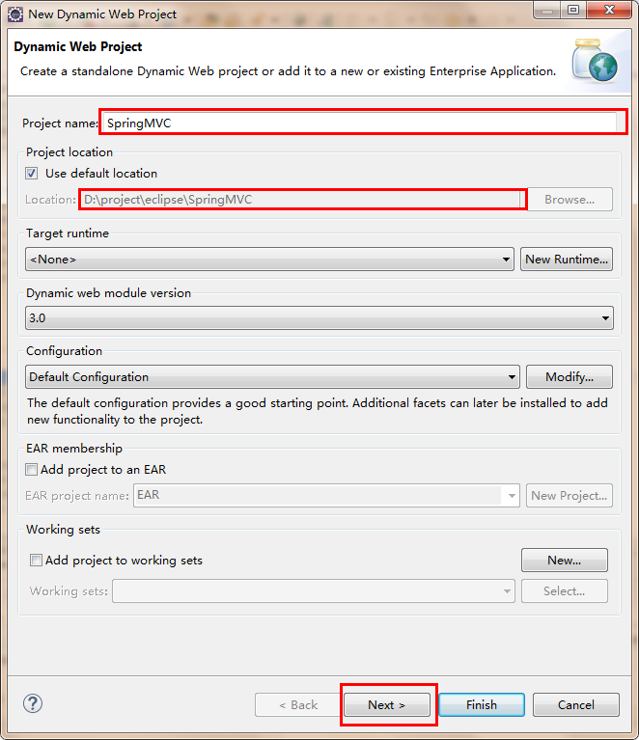
Eclipse创建项目工程

Slide 18
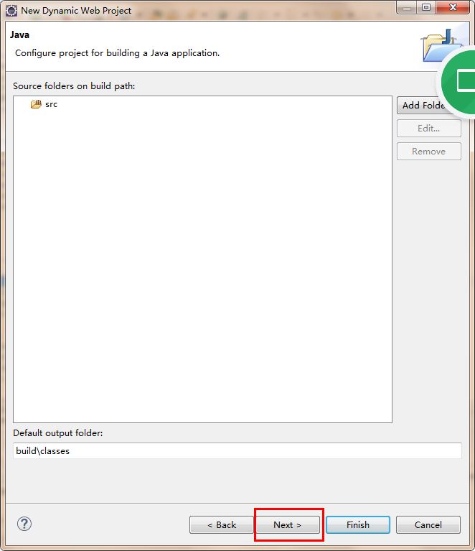
Eclipse创建项目工程

Slide 19
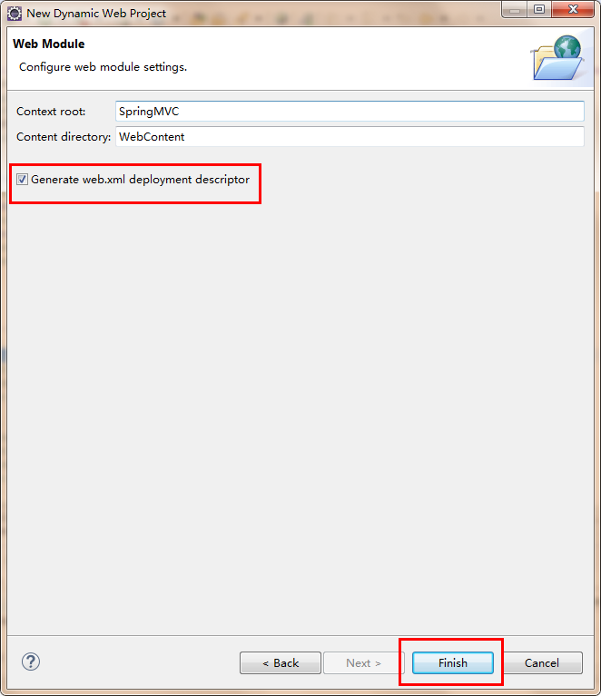
Eclipse创建项目工程

Slide 20
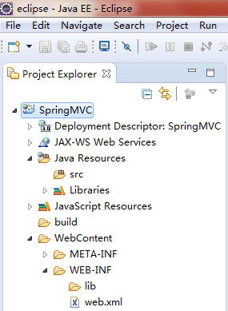
创建好的项目目录

Slide 21
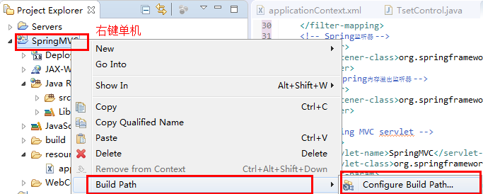
修改项目输出路径

Slide 22
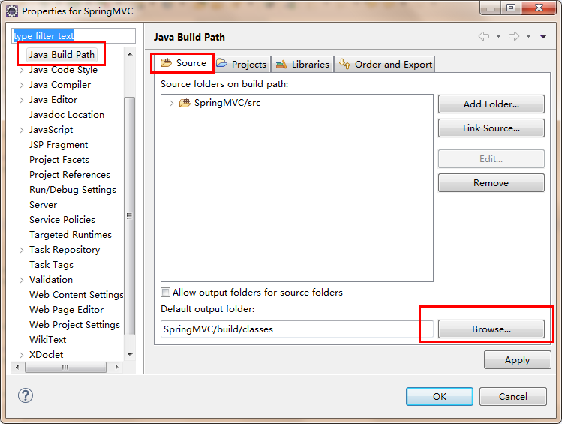
修改项目输出路径

Slide 23
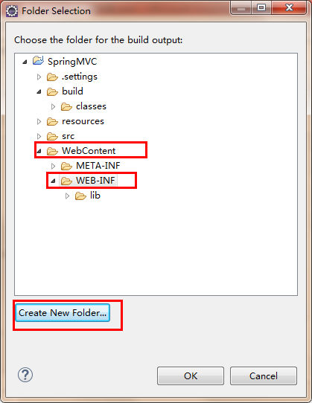
修改项目输出路径

Slide 24
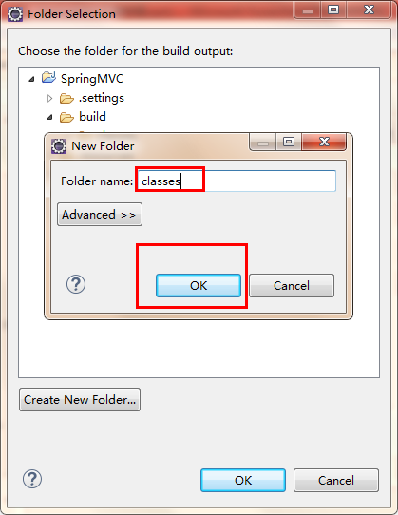
修改项目输出路径

Slide 25
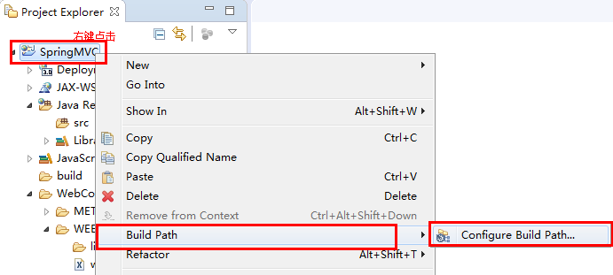
设置项目编码格式

Slide 26
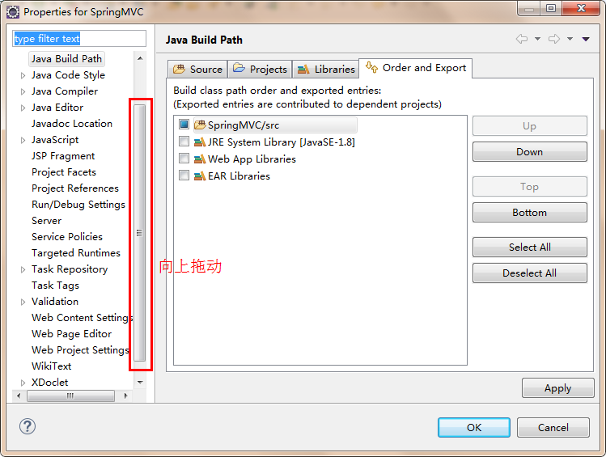
设置项目编码格式

Slide 27
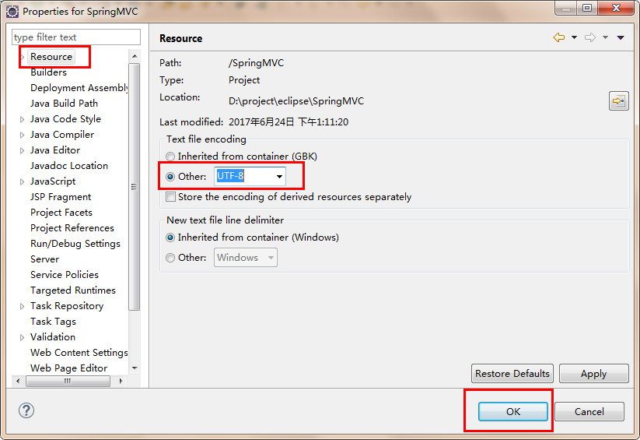
设置项目编码格式

Slide 28
导入spring包

Slide 29
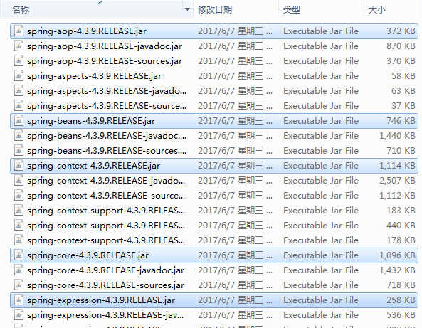
导入Spring核心包
Ctrl+c复制这四个包

Slide 30
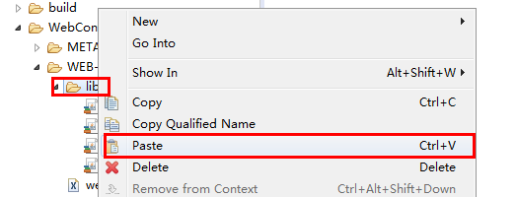
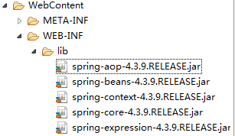
导入Spring核心包
找到WebContent >> WEB-INF >> lib 目录
右键选择复制（Paste）

Slide 31
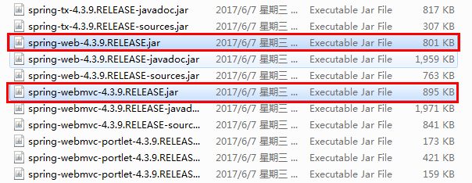
导入SpringMVC核心包
Ctrl+c复制这2个包

Slide 32
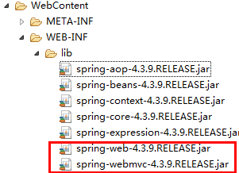
导入SpringMVC核心包
找到WebContent >> WEB-INF >> lib 目录
右键选择复制（Paste）

Slide 33
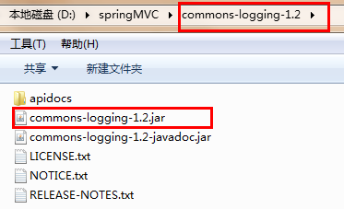
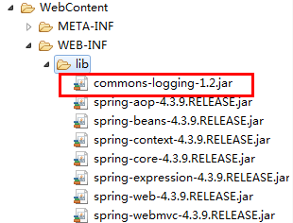
导入commons-logging包
Ctrl+c复制这个包

Slide 34
Spring包介绍
spring-core
spring-core
包含Spring框架基本的核心工具类，Spring其它组件要都要使用到这个包里的类，是其它组件的基本核心
所有应用都要用到它，包含访问配置文件、创建和管理bean以及进行（IoC/DI）操作相关的所有类，如果只需基本的IoC/DI支持，引入spring-core及spring-beans文件就可以了

Slide 35
Spring包介绍
spring-context
spring-expression
为Spring核心提供了大量扩展，包含JDNI所需的全部类、使用ApplicationContext特性时所需的全部类、UI方面的类，以及校验Validation方面的类
能够以一种强大和简洁的方式将值装配到bean属性和构造器参数中，方便调用方法和访问对象的属性，

Slide 36
Spring包介绍
spring-web
spring-webmvc
包含Web应用开发时，用到Spring框架时所需的核心类，包括自动载入WebApplicationContext特性的类、Struts与JSF集成类、文件上传的支持类、Filter类和大量工具辅助类。
包含Spring MVC框架相关的所有类。包含国际化、标签、Theme、视图展现的FreeMarker、JasperReports、Tiles、Velocity、XSLT相关类。如果你的应用使用了独立的MVC框架，则无需这个JAR包。

Slide 37
配置tomcat服务器

Slide 38
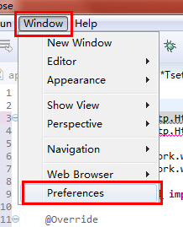
配置Tomcat服务器

Slide 39
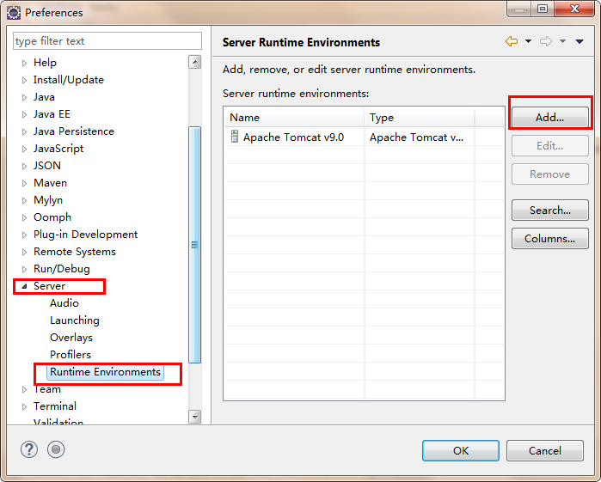
配置Tomcat服务器

Slide 40
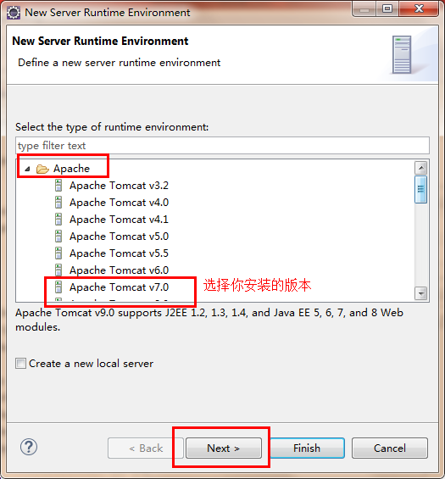
配置Tomcat服务器

Slide 41
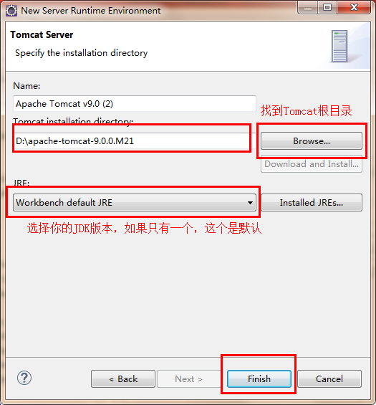
配置Tomcat服务器

Slide 42
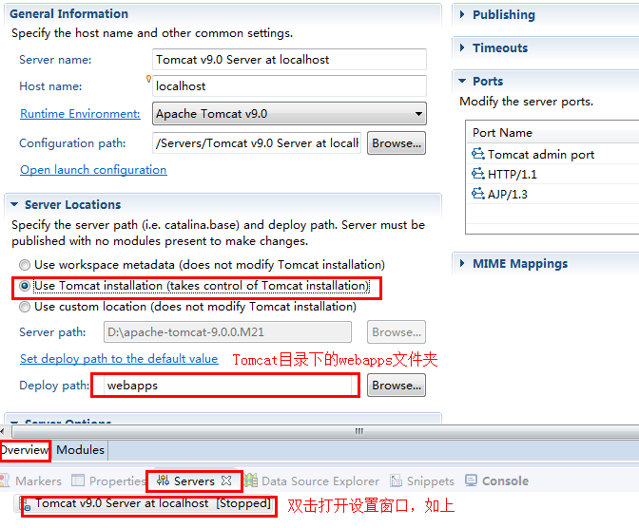
设置Tomcat应用路径

Slide 43
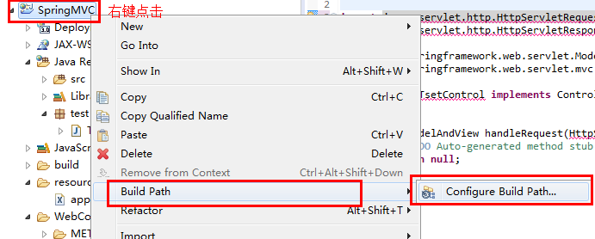
关联Tomcat运行时包

Slide 44
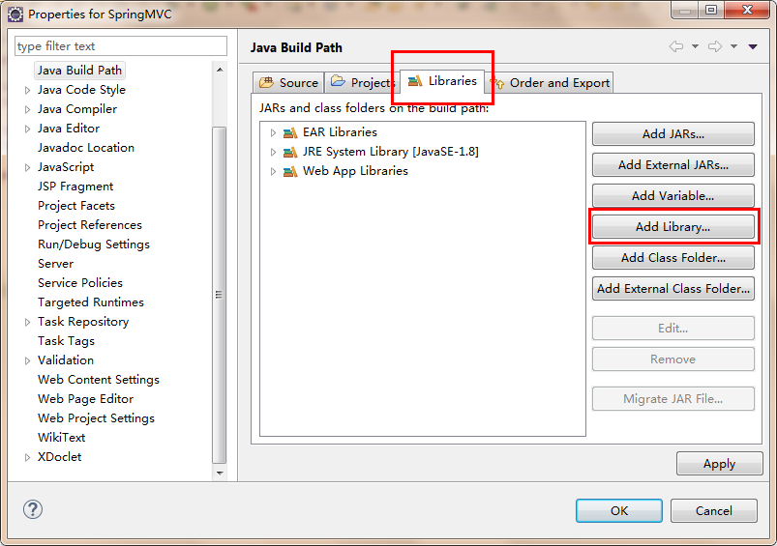
关联Tomcat运行时包

Slide 45
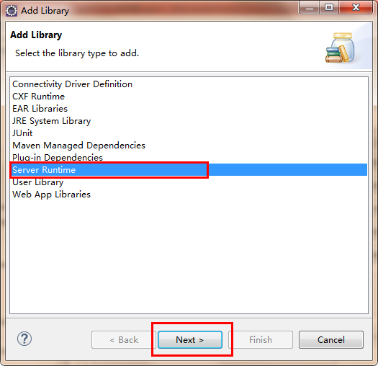
关联Tomcat运行时包

Slide 46
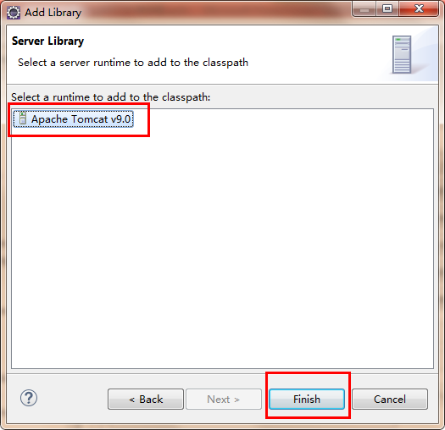
关联Tomcat运行时包

Slide 47
关联Tomcat运行时包

Slide 48
编写spring配置文件

Slide 49
Spring配置文件
Spring配置文件相当于工程的设计图纸
用于指导Spring工厂进行Bean的生产、分发，依赖关系注入等。
applicationContext.xml文件是Spring的默认配置文件,当找不到其他配置文件时,默认加载

Slide 50
Spring配置文件
springMVC.xml
<beans xmlns="http://www.springframework.org/schema/beans"
xmlns:xsi="http://www.w3.org/2001/XMLSchema-instance"
xmlns:p="http://www.springframework.org/schema/p"
xmlns:tx="http://www.springframework.org/schema/tx"
xmlns:aop="http://www.springframework.org/schema/aop"
xmlns:mvc="http://www.springframework.org/schema/mvc"
xmlns:util="http://www.springframework.org/schema/util"
xmlns:jdbc="http://www.springframework.org/schema/jdbc"
xmlns:cache="http://www.springframework.org/schema/cache"
xmlns:context="http://www.springframework.org/schema/context"

Slide 51
Spring配置文件
springMVC.xml
xsi:schemaLocation="http://www.springframework.org/schema/beans
http://www.springframework.org/schema/beans/spring-beans-4.3.xsd
http://www.springframework.org/schema/aop
http://www.springframework.org/schema/aop/spring-aop-4.3.xsd
http://www.springframework.org/schema/context
http://www.springframework.org/schema/context/spring-context-4.3.xsd
http://www.springframework.org/schema/mvc
http://www.springframework.org/schema/mvc/spring-mvc-4.3.xsd
http://www.springframework.org/schema/tx
http://www.springframework.org/schema/tx/spring-tx-4.3.xsd
http://www.springframework.org/schema/util
http://www.springframework.org/schema/util/spring-util-4.3.xsd">
</beans>

Slide 52
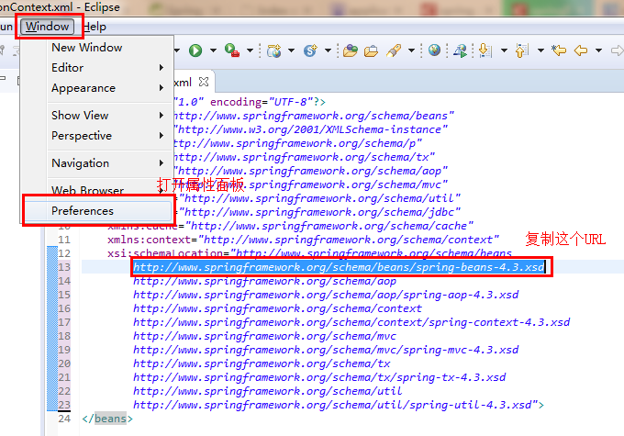
Spring配置文件

Slide 53
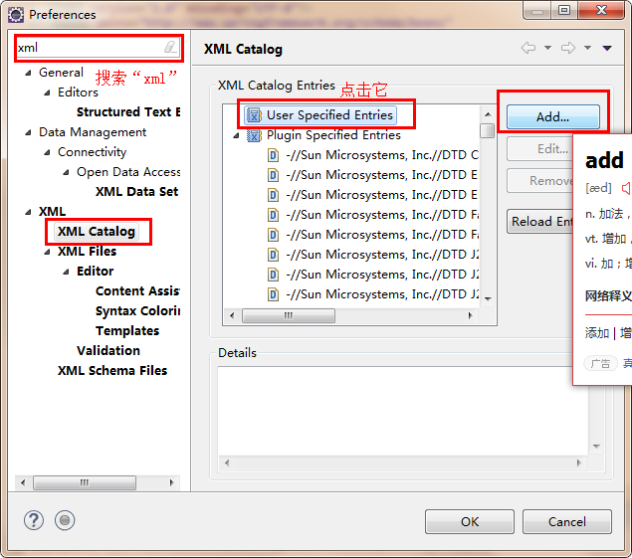
Spring配置文件

Slide 54
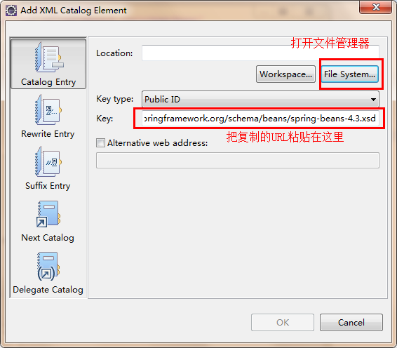
Spring配置文件

Slide 55
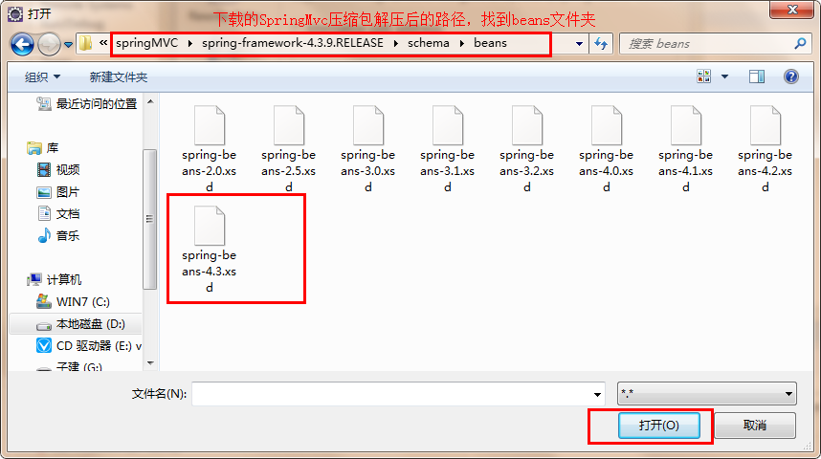
Spring配置文件

Slide 56
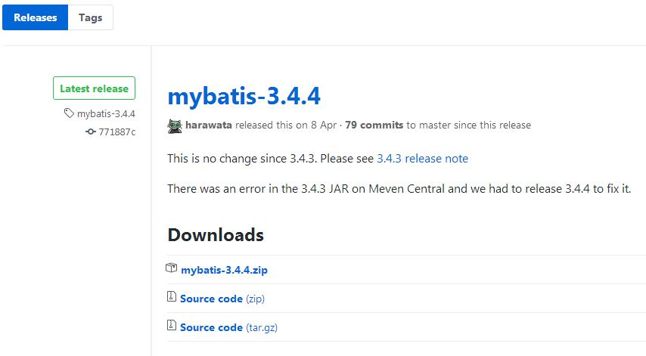
Mybatis相关包下载
网址：
https://github.com/mybatis/mybatis-3/releases

Slide 57
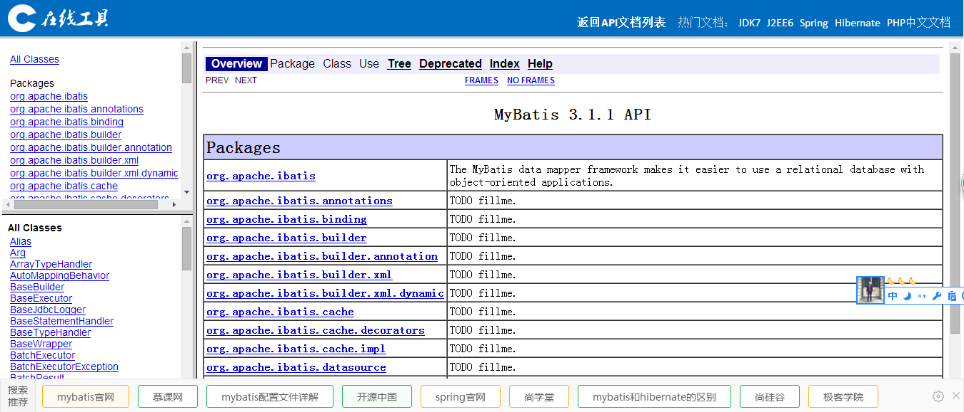
Mybatis相关包下载
在线参考文档：
http://tool.oschina.net/apidocs/apidoc?api=mybatis-3.1.1

Slide 58
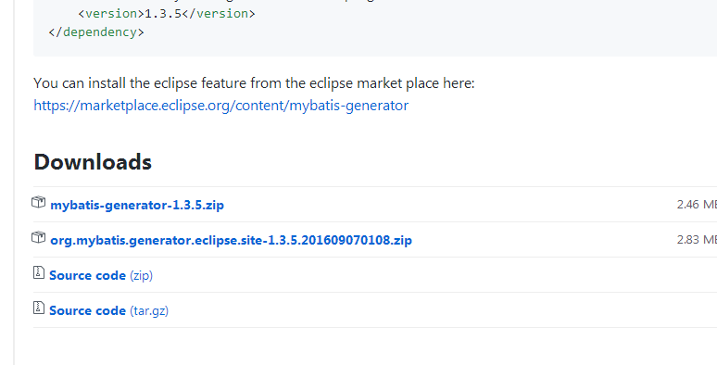
MyBatis Generator
自动生成工具：
https://github.com/mybatis/generator/releases

Slide 59
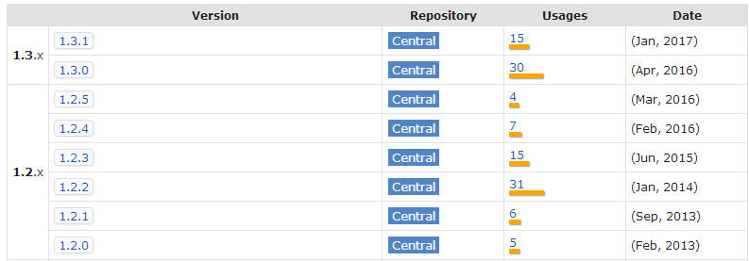
MyBatis Generator
mybatis-spring：
http://mvnrepository.com/artifact/org.mybatis/mybatis-spring

Slide 60
Apache common包

Slide 61
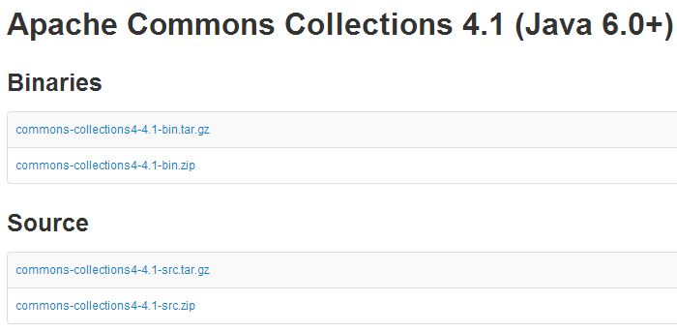
Apache common包
commons-collections：
http://commons.apache.org/proper/commons-collections/download_collections.cgi

Slide 62
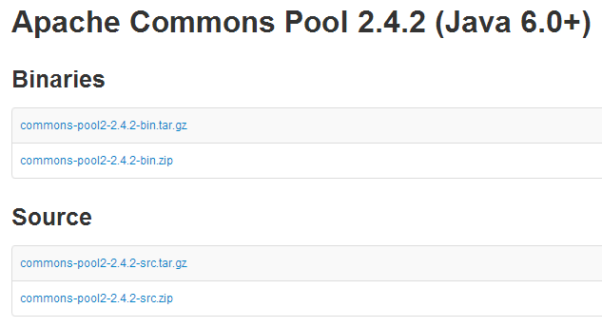
Apache common包
commons-pool.jar：
http://commons.apache.org/proper/commons-pool/download_pool.cgi

Slide 63
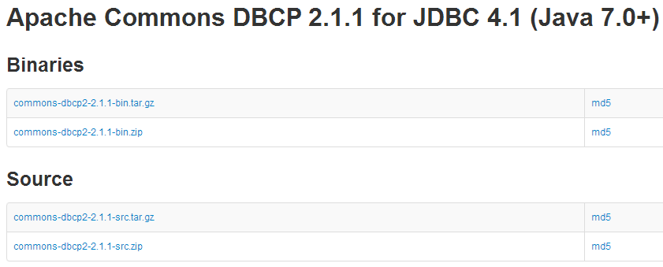
Apache common包
commons-dbcp：
http://commons.apache.org/proper/commons-dbcp/download_dbcp.cgi

